Slide 1
Краткая презентация основной общеобразовательной программы МБДОУ «Детский сад № 55» г. Кострома
Выполнила старший воспитатель
Сычик Наталия Николаевна

Slide 2
ОСНОВНАЯ ОБРАЗОВАТЕЛЬНАЯ ПРОГРАММА- это нормативно-управленческий документ дошкольного учреждения, характеризующий специфику содержания образования, особенности организации воспитательно-образовательного процесса, характер оказываемых образовательных услуг.

Slide 3
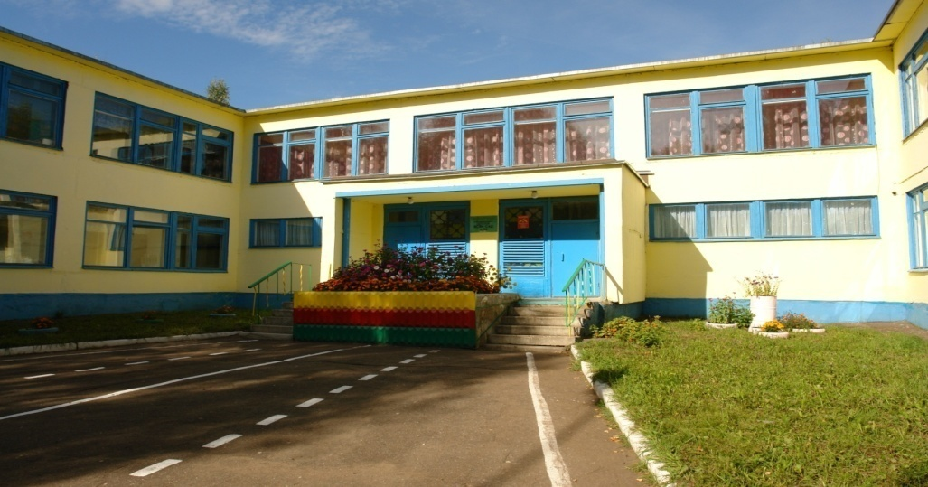
ХАРАКТЕРИСТИКА МБДОУ
Муниципальное бюджетное
дошкольное образовательное
учреждение «Детский сад № 55 г.Кострома»
•АДРЕС: Город Кострома,
м/район Давыдовский-1,д 22а
телефон 22-63-56,
электронная почта detskiy-sad55@rambler.ru

Slide 4
ВОЗРАСТНЫЕ ОСОБЕННОСТИ ВОСПИТАННИКОВ ДОУ
Функционирует групп – 11
Из них -3 группы раннего возраста,
8 дошкольных.
Все группы общеразвивающей направленности
Общее количество воспитанников-259детей.

Slide 5
Нормативно- правовая база ООП
•ФЗ 273 от 29.12.2012г. «Об образовании в Российской Федерации»
•Приказ Минобрнауки России № 1155 от 17.10.2013 «Об утверждении федерального государственного образовательного стандарта дошкольного образования»
•Устав МБДОУ
• Порядок организации и осуществления образовательной деятельности по основным общеобразовательным программам – общеобразовательным программам дошкольного образования приказ от 30 августа 2013 г. N 1014
•СанПиН 2.4.1.3049-13
•Локальные акты МБДОУ

Slide 6
ЦЕЛЕВОЙ РАЗДЕЛ
СТУРКТУРА ОСНОВНОЙ ОБРАЗОВАТЕЛЬНОЙ ПРОГРАММЫ
СОДЕРЖАТЕЛЬНЫЙ РАЗДЕЛ
ОРГАНИЗАЦИОННЫЙ РАЗДЕЛ

Slide 7
ОСНОВНАЯ ОБРАЗОВАТЕЛЬНАЯ ПРОГРАММА СОСТОИТ
не менее 60%
не более 40%
Обязательная часть Программа
«От рождения до школы» Н.Е. Вераксы
Вариативная часть формируемая участниками образовательного процесса

Slide 8
ПРОГРАММЫ , РЕАЛИЗУЕМЫЕ В ДОУ
-Примерная образовательная программа дошкольного образования / Н.Е. Вераксы, Т.С Комарова, М.А. Васильевой–СПб.: Издательство МОЗАИКА СИНТЕЗ Москва, 2014«От рождения до школы»
-« «Приобщение детей к истокам русской народной культуры» под редакцией О.Л.Князевой, М.Д. Маханевой. Санкт-Петербург, 1997 г.
-«Музыкальные шедевры». Авторская программа О.П. Радыновой. Москва, М гном пресс, 1999 г.
-Региональная программа воспитания и обучения детей старшего дошкольного возраста «Юный костромич». Авторский коллектив педагогов дошкольных образовательных учреждений, под рук. Г.В.Власовой г. Кострома, 2005 г.

Slide 9
Образовательная программа разработана в соответствии с федеральным государственным образовательным стандартом дошкольного образования
В ходе проектирования учитывались:
рекомендации Примерной образовательной программы дошкольного образования / Н.Е. Вераксы, Т.С Комарова, М.А. Васильевой–СПб.: Издательство МОЗАИКА СИНТЕЗ Москва, 2014«От рождения до школы»
o образовательные потребности воспитанников
o запросы родителей (законных представителей)
o психолого-педагогические, кадровые, материально-технические, финансовые условия

Slide 10
Программа предполагает возможность начала освоения детьми содержания образовательных областей на любом этапе ее реализации:
ранний возраст (до 3 лет)
младший дошкольный возраст (3-4 года)
средний дошкольный возраст (4-5 лет)
старший дошкольный возраст (5-6 лет)
ребенок на пороге школы (6-7 лет)

Slide 11
МОДЕЛЬ ОБРАЗОВАТЕЛЬНОЙ ПРОГРАММЫ МБДОУ
Цель: развитие личности детей дошкольного возраста в различных видах общения и деятельности с учетом их возрастных, индивидуальных психологических и физиологических особенностей.
Социально –
коммуникативное
развитие
Художественно эстетическое развитие
Познавательное
развитие
Речевое развитие
Физическое
развитие

Slide 12
ОБРАЗОВАТЕЛЬНЫЕ ОБЛАСТИ
Социально-коммуникативное развитие направлено на усвоение норм и ценностей, принятых в обществе, включая моральные и нравственные ценности; развитие общения и взаимодействия ребенка со взрослыми и сверстниками; становление самостоятельности, целенаправленности и саморегуляции собственных действий; развитие социального и эмоционального интеллекта, эмоциональной отзывчивости, сопереживания, формирование готовности к совместной деятельности со сверстниками, формирование уважительного отношения и чувства принадлежности к своей семье и к сообществу детей и взрослых в Организации; формирование позитивных установок к различным видам труда и творчества; формирование основ безопасного поведения в быту, социуме, природе.

Slide 13
ОБРАЗОВАТЕЛЬНЫЕ ОБЛАСТИ
Познавательное развитие предполагает развитие интересов детей, любознательности и познавательной мотивации; формирование познавательных действий, становление сознания; развитие воображения и творческой активности; формирование первичных представлений о себе, других людях, объектах окружающего мира, о свойствах и отношениях объектов окружающего мира (форме, цвете, размере, материале, звучании, ритме, темпе, количестве, числе, части и целом, пространстве и времени, движении и покое, причинах и следствиях и др.), о малой родине и Отечестве, представлений о социокультурных ценностях нашего народа, об отечественных традициях и праздниках, о планетеЗемля как общем доме людей, об особенностях ее природы, многообразии стран и народов мира.

Slide 14
ОБРАЗОВАТЕЛЬНЫЕ ОБЛАСТИ
Речевое развитие включает владение речью как средством общения и культуры; обогащение активного словаря; развитие связной, грамматически правильной диалогической и монологической речи; развитие речевого творчества; развитие звуковой и интонационной культуры речи, фонематического слуха; знакомство с книжной культурой, детской литературой, понимание на слух текстов различных жанров детской литературы; формирование звуковой аналитико-синтетической активности как предпосылки обучения грамоте.
Художественно-эстетическое развитие предполагает развитие предпосылок ценностно-смыслового восприятия и понимания произведений искусства (словесного, музыкального, изобразительного), мира природы; становление эстетического отношения к окружающему миру; формирование элементарных представлений о видах искусства; восприятие музыки, художественной литературы, фольклора; стимулирование сопереживания персонажам художественных произведений; реализацию самостоятельной творческой деятельности детей (изобразительной, конструктивно-модельной, музыкальной и др.).

Slide 15
ОБРАЗОВАТЕЛЬНЫЕ ОБЛАСТИ
Физическое развитие включает приобретение опыта в следующих видах деятельности детей: двигательной, в том числе связанной с выполнением упражнений, направленных на развитие таких физических качеств, как координация и гибкость; способствующих правильному формированию опорно-двигательной системы организма, развитию равновесия, координации движения, крупной и мелкой моторики обеих рук, а также с правильным, не наносящем ущерба организму, выполнением основных движений (ходьба, бег, мягкие прыжки, повороты в обе стороны), формирование начальных представлений о некоторых видах спорта, овладение подвижными играми с правилами; становление целенаправленности и саморегуляции в двигательной сфере; становление ценностей здорового образа жизни, овладение его элементарными нормами и правилами (в питании, двигательном режиме, закаливании, при формировании полезных привычек и др.).

Slide 16
ЗАДАЧИ РЕАЛИЗАЦИИ ПРОГРАММЫ
➢ охрана и укрепление физического и психического здоровья детей, в том числе их эмоционального благополучия;
➢ обеспечение равных возможностей полноценного развития каждого ребёнка в период дошкольного детства независимо от места проживания, пола, нации, языка, социального статуса, психофизиологических особенностей (в том числе ограниченных возможностей здоровья);
➢ обеспечение преемственности основных образовательных программ дошкольного и начального общего образования;
➢создание благоприятных условий развития детей в соответствии с их возрастными и индивидуальными
особенностями и склонностями развития способностей и творческого потенциала каждого ребёнка как субъекта
отношений с самим собой, другими детьми, взрослыми и миром;
➢ объединение обучения и воспитания в целостный образовательный процесс на основе духовно-нравственных и
социокультурных ценностей и принятых в обществе правил и норм поведения в интересах человека, семьи, общества;
➢формирование общей культуры личности воспитанников, развитие их социальных, нравственных, эстетических,
интеллектуальных, физических качеств, инициативности, самостоятельности и ответственности ребёнка, формирования предпосылок учебной деятельности;
➢ обеспечение вариативности и разнообразия содержания образовательных программ и организационных форм уровня дошкольного образования, возможности формирования образовательных программ различной направленности с учётом образовательных потребностей и способностей воспитанников;
➢ формирование социокультурной среды, соответствующей возрастным, индивидуальным, психологическим и
физиологическим особенностям детей;
➢обеспечение психолого-педагогической поддержки семьи и повышения компетентности родителей в вопросах
развития и образования, охраны и укрепления здоровья детей;
➢ определение направлений для систематического межведомственного взаимодействия, а также взаимодействия
педагогических и общественных объединений (в том числе сетевого).

Slide 17
УСЛОВИЯ РЕАЛИЗАЦИИ ПРОГРАММЫ
Материально-технические
-Соответствуют санитарным нормам, правилам пожарной безопасности, возрастным и индивидуальным особенностям детей
-Каждая группа имеет пространственную среду, оборудование, учебные комплекты в соответствии с возрастом детей
Психолого – педагогические:
-Уважение к человеческому достоинству детей, формирование и поддержка их положительной самооценки
-Использование форм и методов работы, соответствующих возрасту, индивидуальным особенностям
-Построение образовательной деятельности на основе взаимодействия взрослых с детьми
-Поддержка доброжелательного отношения детей к друг другу
-Возможность выбора детьми видов деятельности, общения
-Защита детей от всех форм физического и психического насилия
-Поддержка родителей в воспитании детей, вовлечение семей в образовательную деятельность
Развивающая предметно-пространственная среда:
Обеспечивает возможность общения и совместной деятельности детей и взрослых, двигательной активности, возможности для уединения
Соответствует возрастным возможностям детей
Предполагает возможность изменений от образовательной ситуации
Доступность, безопасность
Кадровые: в МБДОУ работают: Педагоги первой квалификационной категории 60%
Наличие специалистов:
- инструкторы по физическому воспитанию
-музыкальный руководитель
- педагог-психолог
Финансовые Обеспечивают возможность выполнения требований Стандарта
Гарантия бесплатного дошкольного образования за счет средств бюджетов бюджетной системы РФ в муниципальных организациях осуществляется на основе нормативов, определяемых органами государственной власти УР

Slide 18
ЦЕЛЕВЫЕ ОРИЕНТИРЫ
НА ЭТАПЕ ЗАВЕРШЕНИЯ ДОШКОЛЬНОГО ОБРАЗОВАНИЯ
Модель выпускника ДОУ
-Владеет основными культурными способами деятельности
-Проявляет инициативу и самостоятельность
-Положительно относится к миру, к людям, , самому себе, участвует в совместных играх, способен договариваться
-Адекватно проявляет свои чувства
-Владеет разными формами и видами игр
-Хорошо владеет устной речью, может выражать свои мысли и желания
-Развита мелкая моторика
-Способен к волевым усилиям , может следовать социальным нормам поведения в различных видах деятельности
-Соблюдает правила безопасного поведения и личной гигиены
-Проявляет любознательность, интересуется причинно-следственными связями, склонен наблюдать , экспериментировать
-Обладает начальными знаниями о себе, природном и социальном мире, в котором живет

Slide 19
ВАРИАТИВНАЯ ЧАСТЬ ОБРАЗОВАТЕЛЬНОЙ ПРОГРАММЫ
Обеспечивает качество образовательного процесса для создания оптимальных условий развития дошкольника с учетом его физического и психического здоровья, для реализации психолого-педагогической готовности к обучению в школе

Slide 20
Взаимодействие с семьями воспитанников
•Родительские собрания
•Беседы, дискуссии
•Смотры, конкурсы, выставки, выпуск газеты
•Участие в НОД
•Консультации, семинары
•Кружки
•Деловые игры
•Круглые столы
•Встречи с интересными людьми
•Тренинги
•Праздники и развлечения
•Распространение лучшего семейного опыта

Slide 21
РАДЫ ВАС ВИДЕТЬ
Кострома, Давыдовский-1, 22-а
(8-4942) – 22-63-56
detskiy-sad55@rambler.ru

